Slide 1

QQ GROUP · 新人报道
新人报道！
是学姐哦~
计算机在读 · 爱写代码也爱打游戏
日常出没群里，答疑摸鱼两不误
春·樱 季 自 介 绍
Notes:
哈喽大家好呀，我是刚被拉进群的新人！先做个自我介绍，我是计算机专业在读的学姐，平时爱写代码也爱打游戏。这份小PPT就是给大家一个快速认识我的方式，翻完记得在群里戳我聊天哦。

Slide 2
CONTENTS · 今天聊点啥
四个部分，快速认识我
01
02
03
04
我是谁
专业能力
怪猎专栏
相处指南
计算机在读，代码游戏两手抓，群里常驻答疑摸鱼人。
算法、深度学习、工程落地，看代码调bug聊论文都接。
本群怪猎担当，全系列都玩过，十四把武器全都摸过。
答疑认真，闲聊是损友，问问题唠嗑都欢迎。
ABOUT ME · 02
Notes:
整个自我介绍分成四个部分：我是谁、专业能力、怪物猎人专栏、以及相处指南。内容不长，翻得很快，大家可以挑自己感兴趣的部分重点看。

Slide 3
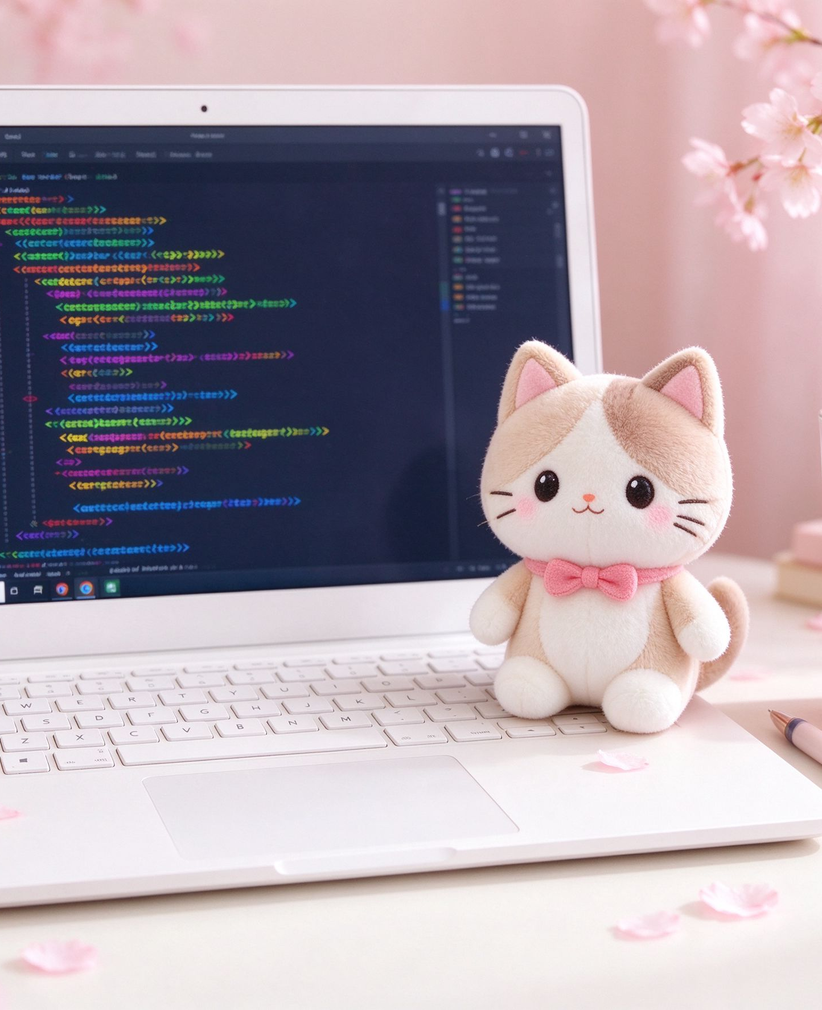
01 · WHO AM I
我是谁
计算机专业在读 · 代码游戏双修
· 日常和代码谈恋爱，Bug 虐我千百遍
· 写代码是主业，打游戏是续命，两手都要硬
· 群里常驻人口，答疑和摸鱼无缝切换
—— 别问，问就是在改下一个 Bug。
Notes:
我是计算机专业在读的学姐，平时大部分时间都在和代码打交道。当然打游戏也是生活的重要组成部分，毕竟光写代码人会麻掉。在群里你们经常能看到我，不管是问问题还是闲聊，我基本都在线。

Slide 4

02 · WHAT I CAN DO
专业能力
算法与数据结构
刷题卡壳？讲不清思路？帮你一步步捋明白。
深度学习 / 机器学习
训练不收敛、调参玄学、论文读不懂，都能聊。
工程落地
看代码、调 Bug、从 Demo 到跑起来，一条龙服务。
—— 代码看不懂就丢群里，我来帮你骂（不是）。
Notes:
专业方面主要三块：算法数据结构、深度学习和机器学习、还有工程落地。大家平时写作业、做项目、搞科研遇到问题都可以找我，代码贴出来我帮你看，思路卡住了我帮你捋。

Slide 5

03 · MONSTER HUNTER
怪物猎人专栏
本群怪猎担当，不是浪得虚名
World / Iceborne
PC 开荒，聚魔之地刷到吐
Rise / Sunbreak
翔虫丝滑，曙光重武器打到手软
GU / XX
老猎人情怀，狩技风格玩明白
Wilds
最新作也没落下，正在狩猎中
Notes:
说起来怪猎我算是从世界入坑的，冰原刷了很久，后来崛起和曙光也都玩了，GU和XX这种老作品也补过，最新的Wilds当然也在玩。所以群里聊怪猎的问题基本都能接得上。

Slide 6
03 · WHAT WE CAN TALK
怪猎能聊点啥？
14
十四把武器，全都摸过
太刀、大剑、轻重弩、斩斧、盾斧、狩猎笛……操作手感、位移节奏都能唠。
配装
配装思路与肉质弱点
不瞎抄作业，讲清楚技能为什么这么搭、怪物哪里肉质最软。
Wiki
查资料小能手
怪猎 wiki、MHW 伙伴随手翻，数据党，不懂就查不硬编。
Notes:
具体能聊啥呢？十四把武器我基本都玩过，操作手感可以聊；配装不是直接甩给你一套作业，而是讲清楚为什么这么搭；怪物肉质弱点这些数据我平时爱翻wiki和MHW伙伴，拿不准的我会去查，不会瞎讲。

Slide 7

04 · HOW TO GET ALONG
相处指南
答疑的时候 · 认真模式
会一步步讲清楚，不敷衍，不会就去查。
闲聊的时候 · 损友模式
嘴下不留情，但心地善良，欢迎来互损。
欢迎来 · 问问题也欢迎唠嗑
作业、项目、游戏、生活杂事，都能聊。
小要求：记得按时吃饭，别熬夜肝。
Notes:
最后说下怎么和我相处：问问题的时候我是认真的，会负责讲清楚；但闲聊的时候我就是个损友，嘴有点毒，大家别介意。有问题直接在群里喊我，没事也可以来唠嗑。唯一的要求就是——记得好好吃饭，别熬夜。

Slide 8


SEE YOU IN THE GROUP
有问题随时喊学姐
问问题欢迎，唠嗑也欢迎
就是记得按时吃饭，别熬夜呀
QQ GROUP · 新人报道 · 春·樱
Notes:
好啦，自我介绍就到这里。以后在群里有任何问题——不管是写代码、打游戏、还是单纯想吐槽——随时@我就行。当然，最最重要的是大家都要好好吃饭、别熬夜，我们群里见！

